Slide 1

基于多智能体协作的JS 装备市场需求深度挖掘系统
项目阶段成果汇报
落地功能 · 工程验收 · Benchmark Baseline · 2026-07-22
业务闭环
工程闭环
评测闭环
01
Notes:
本次汇报围绕基于多智能体协作的 JS 装备市场需求深度挖掘系统，重点展示已经完成的落地功能、工程验收和 Benchmark Baseline 结果。项目已经从架构设计进入可运行、可追溯、可评测的系统初版阶段。下面先用一页概览说明项目完成度。

Slide 2
三类闭环与核心功能已落地，真实验收和专家盲评形成双重验证
结论先行：业务研究、工程运行、成果交付和 Benchmark 评测已形成可展示、可复核的项目初版。
446
17胜 2平 0负
业务闭环
passed
三路线 · A–H · S1–S6
2026-07-17 全量回归
对通用 Codex Agent · 94.74%
闭环初版
工程闭环
API · Queue · Worker · UI
核心功能已形成可运行闭环
三路线 + A–H 动态编排
S1–S6 专业推理链
评测闭环
证据门控 + 交互审计
成果矩阵 + Manifest
480 案例 · 真实专家盲评
项目初版已具备甲方演示、工程复核与 Benchmark 对比验证条件
02
Notes:
当前项目已经形成业务、工程和评测三类闭环。核心功能覆盖三路线与 A 到 H 动态编排、S 一到 S 六专业推理链、证据门控与交互审计，以及成果矩阵和交付 Manifest；全量回归达到四百四十六项通过，对通用 Codex Agent 的真实专家盲评为十七胜、两平、零负。接下来我们从端到端业务流程看这些能力如何串联。

Slide 3
系统把“资料检索 + 人工归纳”升级为七阶段可追溯研究闭环
最终交付不是装备清单，而是从任务背景到验证路径均可回溯的能力画像。
任务解析
路径选择
多智能体研究
证据治理
制胜机理推理
成果画像
审计交付
主题 · 边界 · 模式
三路线 · A–H
独立会话 · 并发 Wave
材料化 · 质量门控
S1–S6 · L1–L4
结构化成果交付
报告 · Manifest
验证回流：能力结论返回证据链复核
输入
过程
交付
公开、非操作性、任务级与能力级问题
受控协作、证据治理、分层质量循环
背景 · 效果 · 功能 · 约束 · 接口 · 形态
优先级 · 证据链 · 验证路径
03
Notes:
系统把传统的资料检索和人工归纳，升级为七阶段可追溯研究闭环。任务从解析和路线选择开始，经过多智能体研究、证据治理和专业机理推理，最终形成成果画像与审计交付，并通过验证回流再次核查证据。这个闭环保证交付不是简单清单，而是带有背景、约束、证据和验证路径的结构化成果。

Slide 4
项目架构沿一条主线路贯通业务、Agent、门控与成果交付
四层可编辑架构：任务入口 → 三路线 / A–H → 主控与专用 Agent → S1–S6 → 证据门控回路 → 企业成果包
① 业务流程
新制胜机理
A–H 分支网络
与编排层
任务入口
局部战争案例
A
B
C
D
差异化研究蓝图
Query / 模式
传统能力缺口
路线 + 分支 + 执行强度
任务解析 · 路线 · 蓝图
路线选择
E
F
G
H
② Agent 协作与 S1–S6
路线 / 分支专用 Agent
S1
S2
S3
S4
S5
S6
主控 Agent
解析 · 选择 · 调度收敛 · 回溯 · 交付
作战场景
作战运用
对手分析
作战运用
突破机理
能力映射
装备差距
能力
独立 Session · Wave权限 · 预算 · Checkpoint
武器装备
A–H 动态 Agent
体系 / 假设
任务 / 协同
效果 / 因果
功能 / 指标
五档比较
画像
③ 证据与质量
质量与交付 Agent
治理层
检索
材料化
证据评分
L1
L2
L3
L4
独立审计
门控结果 · Trace · Manifest
补证 · 回溯 · 审计
门控未通过：定向补证 / 回溯再调 / 返回指定 Agent
④ 企业运行
API
Queue
Worker
与成果交付层
React 工作台
报告
成果矩阵
Trace
Manifest / SHA-256
运行 · 工作台 · 成果包
任务接口
持久化队列
跨进程执行
任务 / 交互 / 评审
深度研究
能力画像
全链追溯
可校验成果交付包
04
Notes:
这一页用 Codex 原生绘制的可编辑架构图，把项目业务和功能收敛为一条清晰主线路。任务入口经过三路线和 A 到 H 分支形成研究蓝图，主控 Agent 调度路线与分支专用 Agent，再进入 S 一到 S 六推理链；证据治理层在门控未通过时定向回溯到相关 Agent，企业运行层最终通过接口、队列、Worker、工作台、Trace 与 Manifest 完成交付。下面进一步展开三路线和动态分支的编排机制。

Slide 5
三条已落地路线提供稳定入口，A–H 八分支提供扩展面
成熟路线保证稳定执行，动态分支根据任务主题、交互模式与覆盖缺口生成差异化研究蓝图。
新制胜机理
传统能力缺口
局部战争案例
从新战法与体系效应推导能力需求
从现有能力与任务约束识别发展缺口
从案例规律与未来场景映射新兴装备
B
C
A
传统缺口
案例经验
D
新战法
技术驱动
主控 Agent
输出
差异化蓝图
选择 · 补齐 · 编排
覆盖缺口显式披露
E
H
对手动向
F
G
非传统安全
体系对抗
跨域融合
05
Notes:
系统已经落地新制胜机理、传统能力缺口和局部战争案例三条稳定路线，同时以 A 到 H 八个分支形成目标架构扩展面。主控 Agent 根据任务主题、交互模式和覆盖缺口选择专业 Agent，并生成差异化研究蓝图。这样既保证成熟路径稳定执行，也保留面向新任务的动态发现能力。

Slide 6
动态 Registry 与独立受控会话让协作可替换、可并发、可恢复
多智能体不是“多次调用”，而是一套具备隔离、预算、权限、并发和恢复边界的运行 Harness。
每个 Agent 的独立受控沙箱
有界并发 Wave
动态 Agent Registry
角色不写死在编排器中
上下文与 Session 隔离
01
W1
W2
W3
独立投影 · 独立追加 · 原始会话不外泄
默认角色可全选
工具权限与预算约束
Subagent map-reduce
02
执行层强制最小权限 · 有界资源消耗
并行研究后结构化汇聚
按任务选择子集
Checkpoint 与输出目录
结构化 handoff
通过配置替换角色
03
失败恢复 · 定向续跑
可恢复 · 可交接 · 可审计
缺失 coverage 明确呈现
可替换角色 + 独立受控会话 + 有界并发与恢复 = 可治理的多智能体协作
06
Notes:
多智能体在本项目中不是简单地重复调用模型，而是运行在受控 Harness 中。Agent 角色可通过 Registry 动态选择或替换，每个 Agent 拥有独立 Session、上下文、工具权限、预算、Checkpoint 和输出目录，并通过有界 Wave 并发和结构化交接实现可恢复协作。接下来介绍这些 Agent 所固化的专业推理链。

Slide 7
S1–S6 将研究材料逐级转化为制胜机理与能力画像
六类专业 Agent 固化行业推理链，而不是在通用 Deep Research 外层简单套壳。
能力画像
S6
制胜机理
研究材料
S5
能力图像综合
S4
现状与差距
优先级 · 验证建议
S3
能力映射
边界 · 缺口
突破口思考
效果 → 功能
S2
S1
运用审查
规律 · 因果
对手分析
任务 · 场景
威胁 · 约束
链路产出
规律 · 场景 · 因果机制 · 能力需求 · 指标边界 · 装备形态 · 验证建议
07
Notes:
S 一到 S 六把研究材料逐级转化为机理分析和能力成果。六个节点分别覆盖对手分析、运用审查、突破口思考、能力映射、现状差距和综合输出，使规律、场景、因果、能力需求、指标边界和验证建议形成连续链路。专业推理链之外，系统还设计了分层质量循环来处理证据不足和阶段矛盾。

Slide 8
L1–L4 把补证、回溯和强度调整限制在可审计边界内
系统不是无限自我反思，而是按缺口触发分层、定向、有上限的纠偏。
单节点自检与补证
L1
触发：证据不足 / 输出缺项 动作：当前节点定向补齐
L3 外循环
相邻阶段回溯
L2 回溯
L2
触发：上下游矛盾 动作：回到相关阶段修正交接
L1
节点自检
跨阶段质量门控
L3
触发：关键质量门失败 动作：跨阶段定向再调
收敛后有界复核
L4
最多调整 2 个 A–H 次分支与 S1–S6 执行强度
L4 元循环
由内到外：补证 → 回溯 → 跨阶段门控 → 收敛后复核
非法调整由 Harness 拒绝并保留原蓝图；所有回路均记录触发、动作与边界
08
Notes:
L 一到 L 四按照缺口大小触发不同范围的纠偏。系统可以在当前节点补证、回溯相邻阶段、跨阶段重新门控，并在收敛后进行有界复核；所有调整都受到 Harness 边界约束并保留触发和动作记录。这样既能提高质量，又避免无限反思和不可控重编排。

Slide 9
证据治理贯穿检索、材料化、引用和交付校验
只有通过安全、材料化与质量门控的来源进入正式支撑链，交付结果可通过 Manifest 与 SHA-256 复核。
来源进入正式支撑链的四道门
可审计、可校验的交付栈
① 网络安全：SSRF 防护与公开来源约束
深度报告 + 需求卡片
能力全景图 + 能力画像
② 材料化：正文简化与位置索引
推理追溯 + 质量门控记录
③ 质量评分与正式证据门控
持久化 SSE + 断线重放
④ 事实 / 推断 / 假设分离
Delivery Manifest + SHA-256
低质量 / 失败材料
完整性可机器复核
拒绝进入正式支撑
基础 RBAC · 最小权限 · Agent 原始会话隔离 · 正式证据与低质量材料严格分流
09
Notes:
证据治理贯穿检索、材料化、质量评分、引用和最终交付。只有通过安全约束和质量门控的来源才能进入正式支撑链，低质量或材料化失败的来源会被明确分流；报告、成果画像、推理追溯、交互事件和 Manifest 则共同构成可复核交付栈。下面通过真实系统界面展示这些能力已经如何产品化。

Slide 10

研究指挥台已承载真实任务管理与跨进程运行闭环
真实工作台覆盖研究创建、草稿、筛选、归档、执行历史与真实运行产物。
完成任务
24
多任务并行槽位
运行状态持续可见
持久化队列
+
独立 Worker
跨进程领取与持久化
10
Notes:
研究指挥台已经承载真实任务创建、排队、执行、筛选、归档和历史查看。接口创建任务后由持久化队列和独立 Worker 跨进程执行，应用重启后仍可读取摘要、证据、专业节点、成果、报告、追溯与 Manifest。它证明项目已经从算法流程进入可操作的企业工作台形态。

Slide 11



372 条真实交互事件把门控、定向再调和返回节点完整展开
真实任务 run-eaae894d…：L1 门控失败后触发定向补证，完成再调并返回 L1，随后由主控 Agent 重算覆盖。
真实 L1–L4 循环总览
① L1 门控失败 → 定向再调
真实运行口径
372
22
6 / 6
1
交互事件
EvidenceCard
专用 S Agent
真实 Recall
② 再调完成 → 返回 L1 → 覆盖重算
门控—再调—回溯审计链
L1
再调
L1
覆盖
gate=False
定向补证
return_node=L1
重新计算
12 个推理节点 · compact 模式显示 80 / 372 个关键事件
持久化 SSE 支持实时观察、断线重放和事后审计，不暴露原始模型消息。
11
Notes:
真实任务已经记录三百七十二条交互事件、二十二张证据卡、六个专用 S Agent、十二个推理节点和一次真实 Recall。页面中的真实审计链清楚显示 L 一门控未通过，系统发起定向补证，完成再调后返回 L 一，并由主控 Agent 合并结果、重新计算能力覆盖。持久化事件流同时支持实时观察、断线重放和事后审计，下一页进一步看专业推理结果在产品中的呈现。

Slide 12
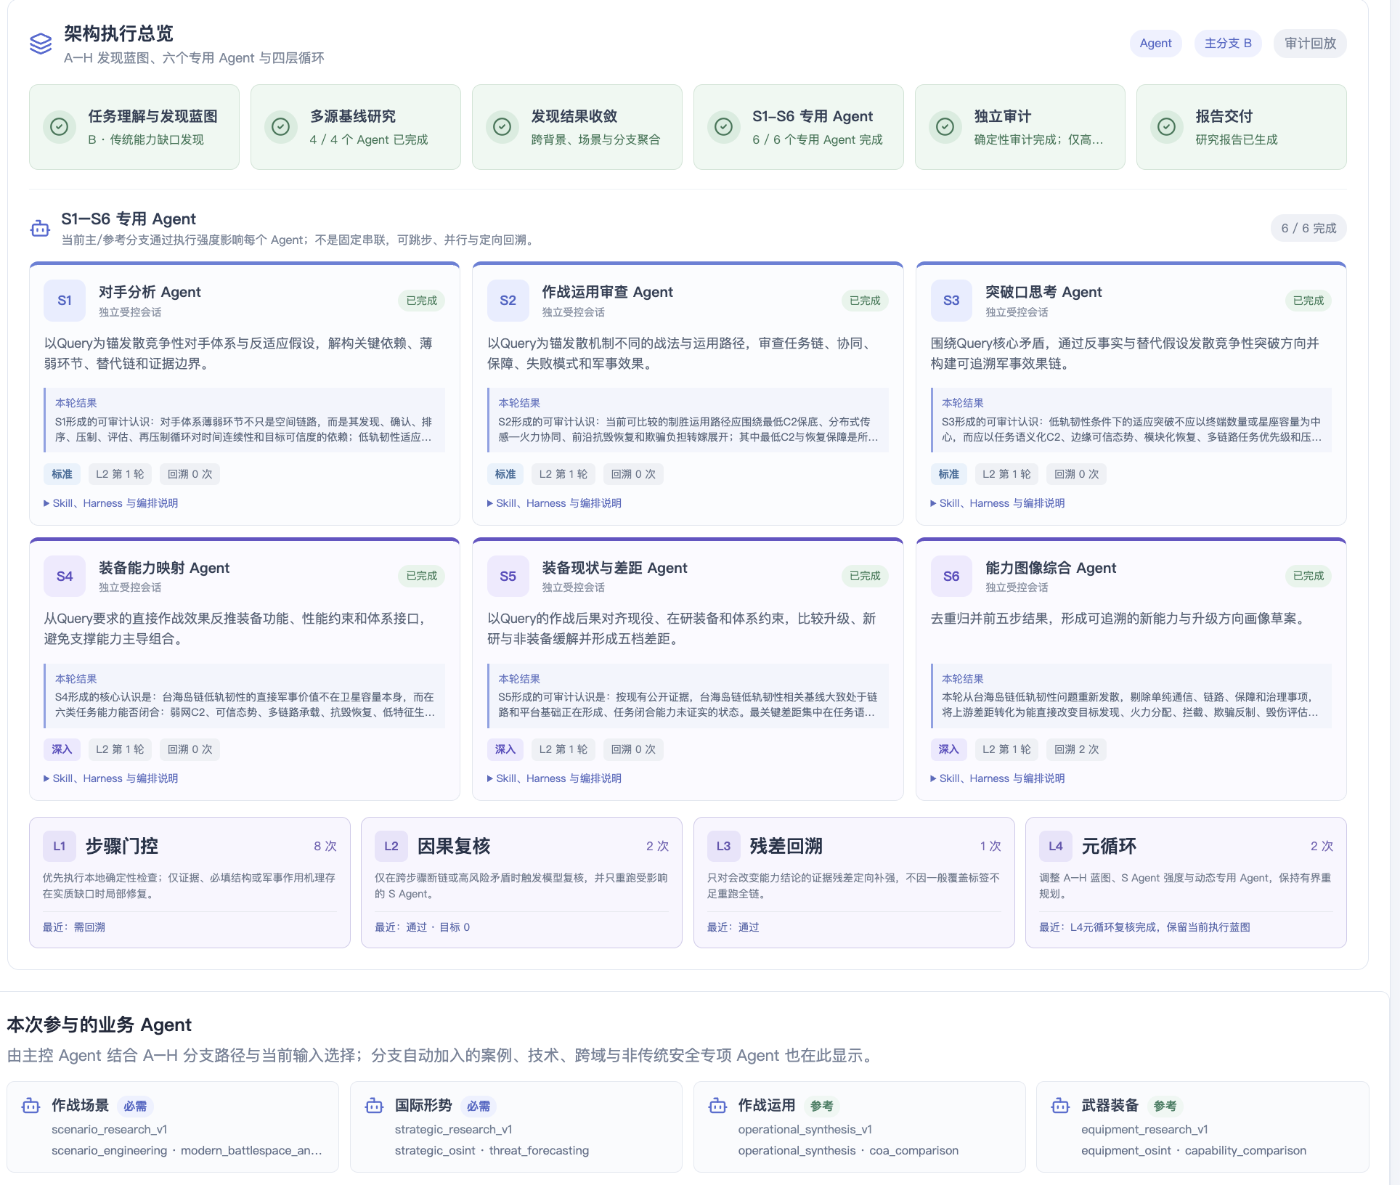
架构执行总览将 A–H 蓝图、S1–S6 Agent 与四层循环完整展开
真实前端集中呈现发现蓝图、专用 Agent、循环门控状态与动态参与的业务 Agent。
01
A–H 发现蓝图
六阶段执行状态
02
S1–S6 专用 Agent
6 / 6 已完成
03
L1–L4 循环门控
次数与最近状态
04
参与业务 Agent
主控动态编排
12
Notes:
这一页用真实前端展示架构执行总览。顶部六个状态块对应任务理解、多源基线研究、发现结果收敛、S 一到 S 六专用 Agent、独立审计和报告交付；中部完整列出六个专用 Agent 及其本轮结果，下部展示 L 一到 L 四步骤门控、因果复核、残差回溯和元循环的执行次数与最近状态。页面最下方还展示本次由主控 Agent 根据 A 到 H 分支和当前输入动态选取的业务 Agent，因此从发现蓝图到专用推理、循环治理和业务协作的执行状态都能够被查看和回放。

Slide 13

系统把研究结论沉淀为可评审、可追踪、可校验的成果交付包
真实界面呈现能力成果；多形态交付覆盖甲方评审、过程复核与后续验证。
成果交付矩阵
深度报告
需求卡片
能力全景图
成果画像
推理追溯
证据索引
质量门控
交互审计
交付 Manifest
甲方可直接评审
项目过程可回溯
交付包可校验
下一阶段可验证、可迭代
13
Notes:
系统已经把研究结论沉淀为甲方可直接评审的多形态成果交付包。真实能力成果界面之外，交付矩阵还包括深度报告、需求卡片、能力全景、推理追溯、证据索引、质量门控、交互审计和 Manifest。整个交付包既支持当前评审，也为后续验证和迭代保留依据。

Slide 14
全量回归与三路线验收表明初版已达到可交付、可复核状态
验收口径：2026-07-17；回归、生产构建、配置与真实三路线运行均通过。
真实三路线多模型验收
新制胜机理
completed · runtime_complete · release_ready · audit approved · evidence
446
传统能力缺口
completed · runtime_complete · release_ready · audit approved · evidence
passed
全量回归 · 0 个阻断错误
局部战争案例
completed · runtime_complete · release_ready · audit approved · evidence
Vite 生产构建通过
Compose 配置通过
本轮 Ruff 检查通过
Manifest 完整性校验
代表性闭环验收
4 路 Agent · 6 个推理节点 · L1/L2/L3 · 2 项结构化画像 · 71 条事件 · 15/15 工具结果 · 30 个 Manifest 文件
14
Notes:
工程侧全量回归达到四百四十六项通过，生产构建、配置和代码检查均通过。三条真实路线均达到完成、运行闭环、可发布、审计批准和正式证据存在的验收状态，代表性闭环还覆盖四路 Agent、六个推理节点、七十一条事件、十五项工具结果和三十个 Manifest 文件。除了工程验收，项目还建设了可持续扩展的 Benchmark 数据资产。

Slide 15
正式 Benchmark：约 100 条专家标注 Query 采用 Pairwise 盲评
480 条作为候选池；正式集先覆盖研究路径，再对同一 Query 的匿名 A/B 回答进行九维比较。
候选题库
专家筛选与标注
正式评测集
A–H / OTHER 路径覆盖
480 条
多源深研确有必要
约 100 条
→
→
→
A
B
C
D
候选 Query
业务相关且可复核
Deep Research Query
A–H 每分支 60 条
最终数量以专家终审为准
E
F
G
H
标注完整且安全
不直接全部运行
剔除简单问答与不可核 Query
同题匿名 A/B Pairwise 盲评
Judge 先判主路径，再比较回答
四项入选门槛
Pairwise 对比方法｜匿名 A/B 盲评
1
Deep Research 必要：多源检索 / 跨源综合 / 机理分析
识别主路径
→
检查规定产物
→
九维 Pairwise
→
输出结果
A–H / OTHER
complete / partial
A / B / tie
置信度 + 仲裁
2
业务相关：服务 JS 装备能力—需求分析与决策
五项核心维度各 15%
任务完成 · 证据事实 · 机理深度 · 军事价值 · 能力映射
3
专家标注完整：分支 / 模式 / 预期输出 / 评分规则
不按篇幅、术语密度、标题数量或引用数量加分；核心质量实质相当才判 tie
4
可复核：证据包、公开材料与安全边界
置信度 < 0.65 · 引用待核 · 核心优势分化 → 人工仲裁
不入选：简单事实问答 · 短检索即可回答 · 缺乏公开可核材料 · 越界或不安全操作请求
15
Notes:
正式 Benchmark 不会把四百八十条候选题库直接全部运行，而是由专家从中筛选并标注约一百条真正适合 Deep Research 的 Query，最终数量以专家终审为准。评测采用同题匿名 A/B Pairwise 盲评：Judge 不推测系统身份，先独立识别 A 到 H 或 OTHER 主路径并检查该路径规定产物，再从任务完成、证据事实、机理深度、军事价值、能力映射、前瞻性、跨场景稳健性、不确定性与验证、沟通效率九个维度比较两个回答。前五项核心维度各占百分之十五，总体胜者不按篇幅、术语密度或维度票数机械决定；只有核心质量实质相当才判平局。总体或路径置信度低于零点六五、引用需要核验、双方在不同核心维度各有明显优势或疑似严重失败时，结果自动进入人工仲裁，并以结构化 JSON 留存胜者、置信度、缺项、引用问题和仲裁原因。

Slide 16

真实专家盲评验证七项专业优势，证据维度需结合正文展示口径解释
19 条专业 Query · 57/57 完成 · 2 名真实专家 Judge · 评测日期 2026-07-22
Baseline A · 纯 LLM
Baseline B · 通用 Codex Agent
95% CI 86.84%–100%
19胜 0平 0负 · 100%
17胜 2平 0负 · 94.74%
能力映射与需求质量
65:2:5
因果与机理深度
69:2:1
军事运用价值
65:6:1
前瞻新颖性
62:10:0
路径与任务完成
60:4:8
体系与跨场景稳健性
70:2:0
不确定性与验证
66:4:2
证据与事实可靠性
2:3:67
完整方法
平
通用 Agent
真实 Benchmark 结果界面
该票型反映正文展示口径：2 : 3 : 67
盲评覆盖完整：19 条 Query · 57/57 完成
报告声明 19 项正式证据，但正文未完整展开；不等同于证据不足
2 名真实专家 Judge · 对通用 Agent 95% CI 86.84%–100%
16
Notes:
这一页是本次汇报的核心实证。十九条专业 Query 全部完成，经过两名真实专家盲评，完整方法对纯 LLM 为十九胜、零平、零负，对通用 Codex Agent 为十七胜、两平、零负；八维票型显示能力映射、机理深度、军事价值、前瞻性、任务完成、跨场景稳健性和不确定性处理七项优势。证据与事实可靠性的票型为二比三比六十七，但结合报告声明十九项正式证据而正文没有完整展开的情况，这一结果更应理解为正文证据展示、评测输入口径和 Judge 可见信息的差异，不能直接推导为底层证据不足。

Slide 17
下一阶段从“功能闭环”走向：专业能力资产化与可验证运行
CODEX 架构对照
已落地：三路线 · A–H 元编排 · 专用 Agent · S1–S6 · 循环门控 · 能力画像
P0
专业知识底座实装
P1
推演仿真与需求验证
P2
持续研判与专家运营
架构目标：知识操作层由“契约”走向“实装”
架构目标：体系仿真、效果链与蒙特卡洛推演
架构目标：态势、对手、技术持续扫描与循环发现
当前基础 → 目标形态
当前基础 → 目标形态
当前基础 → 目标形态
Knowledge Pack → 业务知识资产
定性研判 → 参数化验证
单次研究 → 持续能力运营
下一步建设动作
下一步建设动作
下一步建设动作
接入装备、条令、案例与前沿技术数据
型号 / 批次 / 参数 / 接口 / 时间版本建模
冲突保留、权限分域、变更追溯
场景、红蓝体系依赖与任务链参数化
效果链 / Monte Carlo / 敏感性分析
失效注入、半实物联试与演训校准
主题订阅、变化基线与预警触发
增量检索、差异重跑、结论版本管理
专家批注 / 裁决 / 立项 / 回退闭环
验收形态
验收形态
验收形态
跨任务可检索 · 可复用 · 可版本对比
每项重点需求形成可复核验证卡
变化自动触发相关 Agent 与需求复核
专家可维护术语、规则与实体关系
假设 → 指标 → 仿真 → 结论 → 优先级调整
形成月度态势、专题预警、能力组合路线图
建议本轮共同确认
首批知识库范围 · 首个仿真场景 · 监测主题 · 专家治理 · 消融验证矩阵
依据：架构设计与已落地功能对照 · 横向验证采用约100条专家标注 Query Pairwise 盲评 + 模块消融 Baseline
17
Notes:
对照架构设计和现有代码，三条研究路线、A 到 H 元编排、专用 Agent、S1 到 S6、循环门控和能力画像已经形成完整运行闭环，下一阶段不必把证据数量或前置 Agent 效率作为当前主线。第一项重点是专业知识底座实装，把现有 Knowledge Pack、增量记忆和专业 Agent 契约进一步对接甲方装备、条令、案例与技术数据，形成可版本化、可复用、可维护的专业知识资产。第二项重点是推演仿真与需求验证，把体系对抗和能力卡片从定性研判推进到场景参数化、效果链、蒙特卡洛、敏感性分析和失效注入，形成从假设、指标、仿真到优先级调整的闭环。第三项重点是持续研判与专家运营，把单次任务升级为主题订阅、变化基线、增量重跑、预警触发和专家裁决流程；模块消融 Baseline 与约一百条专家标注、适合 Deep Research 的 Query 匿名 A/B Pairwise 盲评继续保留为横向验证机制，请甲方共同确认首批知识库、首个仿真场景、监测主题和专家治理流程。

